Slide 1
《我的生「活」日記》
教材套使用教學

Slide 2
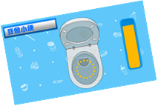
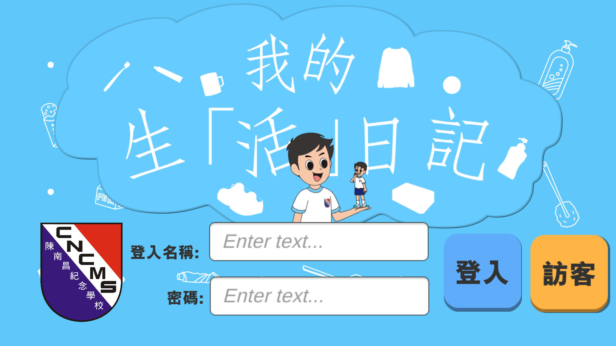
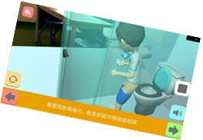
教材套內容
工具書
圖卡
電子平台
應用程式
(電子平台只供陳南昌師生使用)

Slide 3
學習內容

Slide 4
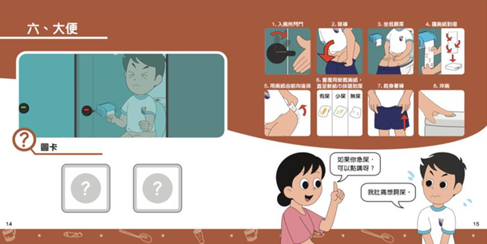
工具書
3.步驟
1.情境
2.所需物品
4.溝通

Slide 5
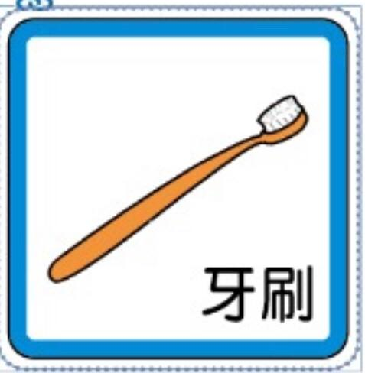
圖卡
語音
(物品名稱)
動作
(物品用途)

Slide 6
電子平台
以折線圖紀錄最近十次的成績
每一個遊戲，玩過三次以上便會紀錄當中成績，再以圓形圖紀錄
學生A

Slide 7
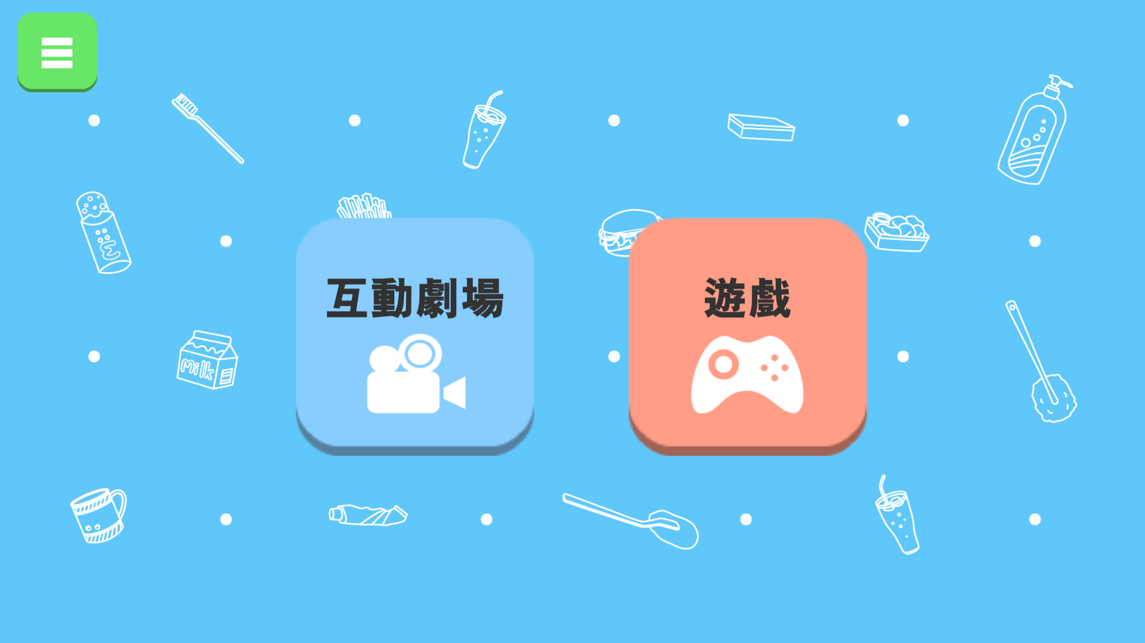
應用程式功能簡介

Slide 8
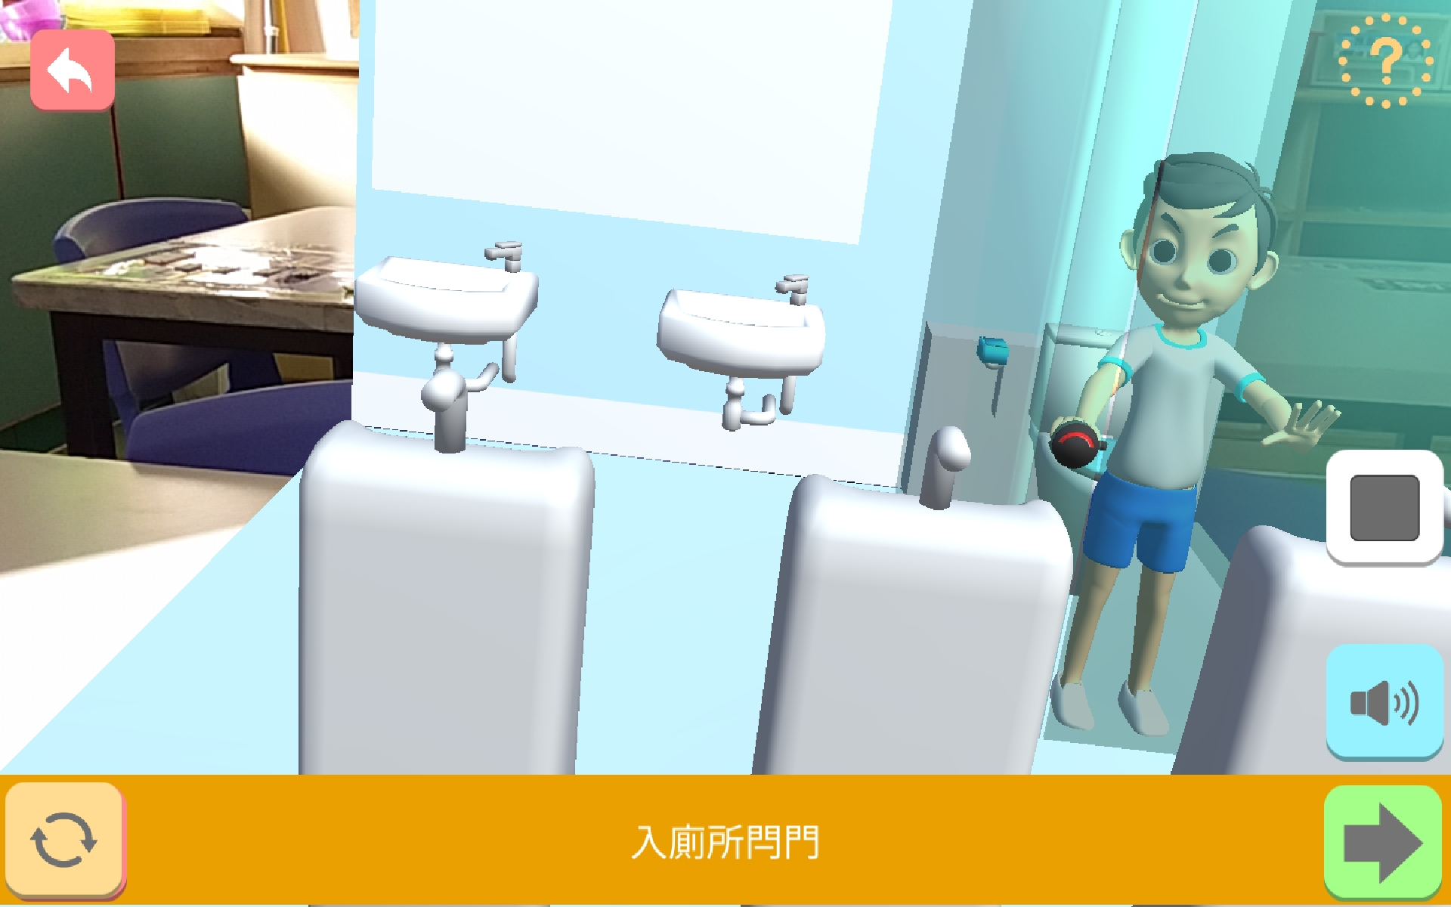
使用教學/工具書下載連結
返回
重新再做
下一個步驟

Slide 9
功能簡介
開/關背景功能

Slide 10
功能簡介
透視功能

Slide 11
功能簡介
唔該，我想刷牙!
語音功能

Slide 12
功能簡介

Slide 13
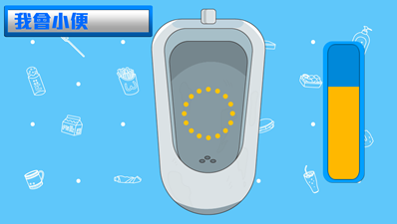
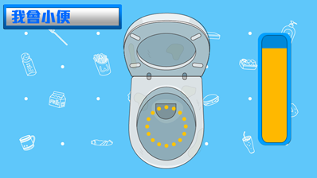
初階
進階

Slide 15
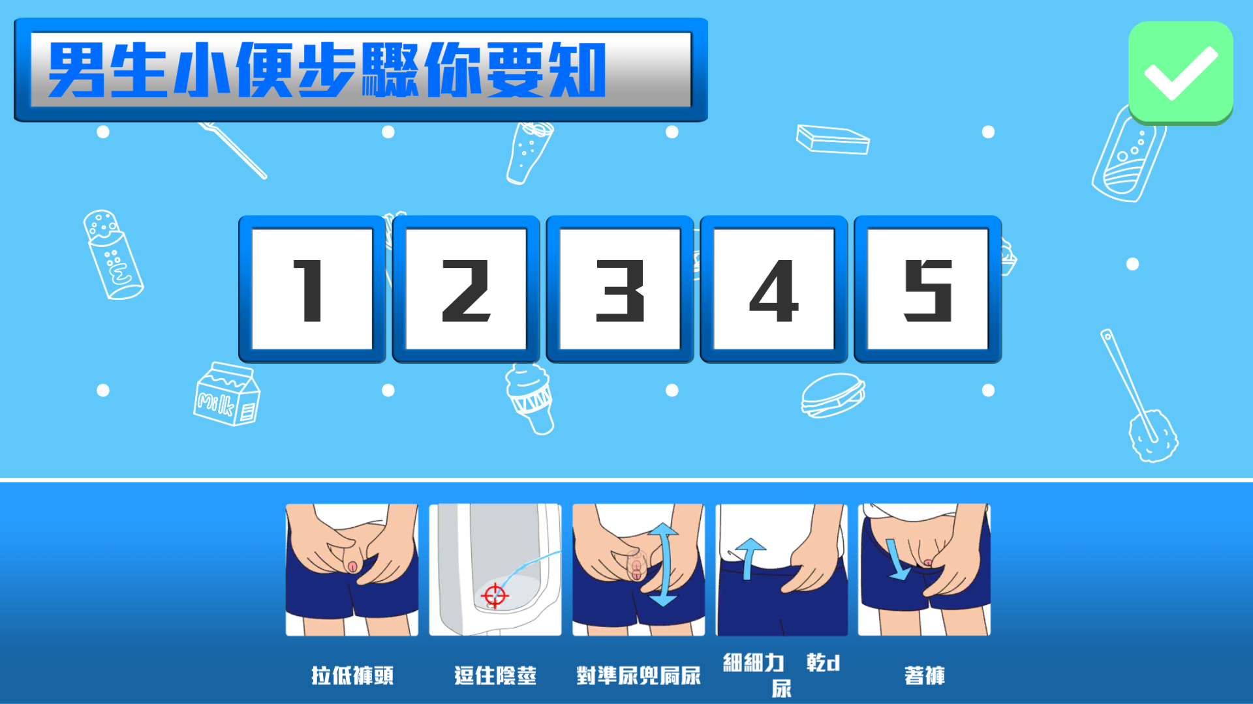
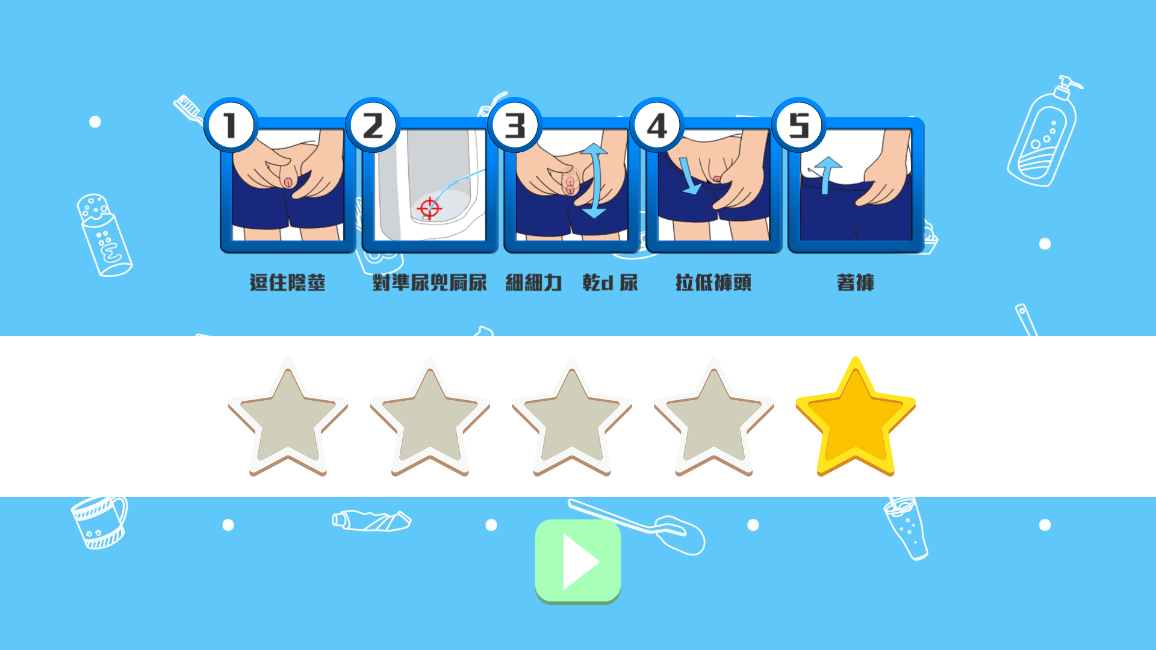
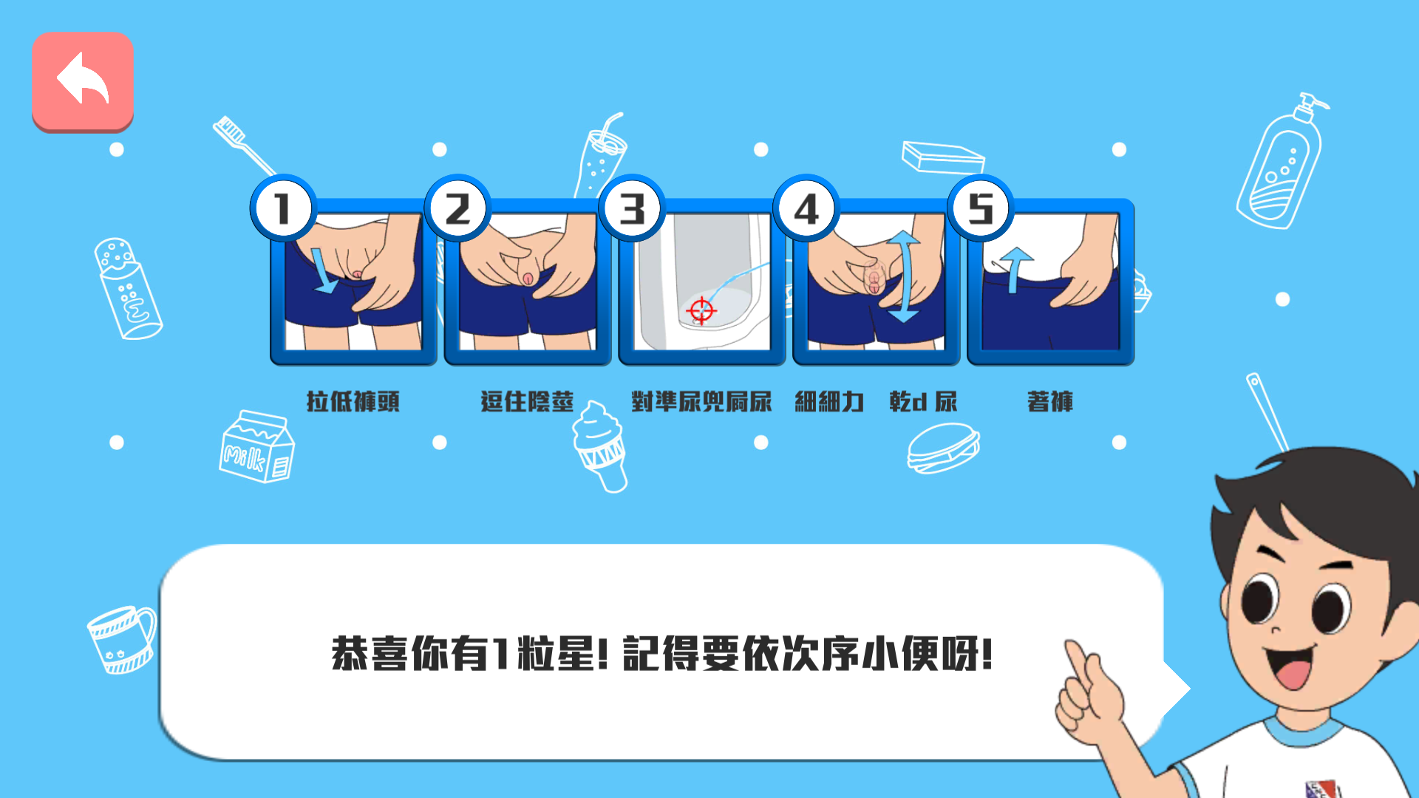
功能簡介

Slide 16
教學心得分享
利用螢幕錄影APP
步驟圖不宜過大

